Slide 1

超算中心运营管理门户网站
软件需求分析项目评审
NEW PRODUCT LAUNCH
3.26
TECHNOLOGY
浙江·杭州

Slide 2
目录
CONTENTS
NEW PRODUCT LAUNCH
01.
02.
03.
04.
可行性分析报告
项目章程
需求工程项目计划
会议记录
05.
06.
07.
08.
甘特图
参考资料
项目分工及评价
项目中的问题
TECHNOLOGY

Slide 3
01
可行性分析报告
NEW PRODUCT LAUNCH
3.26
TECHNOLOGY
浙江·杭州

Slide 4
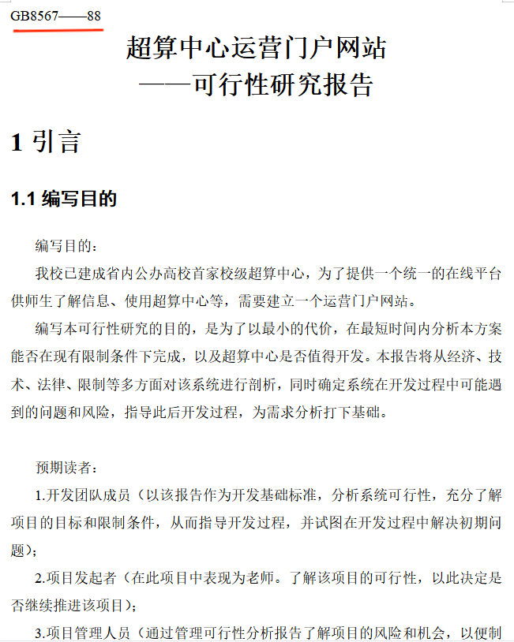
可行性研究报告
项目背景
随着科技的发展，超算成为了推动科研的重要力量。我校已建成省内首家公办超算中心。同时，目前面向超算中心的门户网站较少。该系统是基于我校超算中心建立的，旨在为全校师生提供统一的在线服务平台，包括新闻的发布、账号的申请、充值、制度查阅和成果的申报。
项目要求
1.提供超算中心的介绍和最新动态信息；2.超算中心账号的申请及管理、充值；
3.用户手册和政策制度的查询；4.成果奖励的申报；
5.后台账号的管理和新闻的发布；6.后台费用的结算；
7.后台奖励的统一发放；8.超算资源的可用情况查询和预约。
[1]《可行性分析报告》GB8567——88
国家标准化管理委员会（模板）

Slide 5
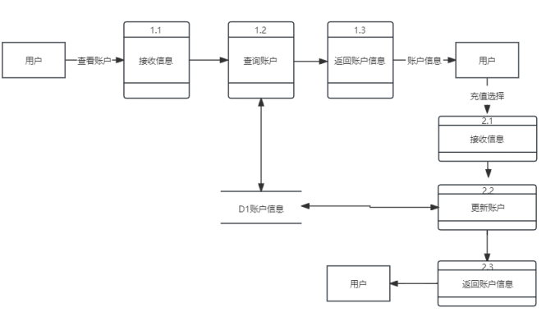
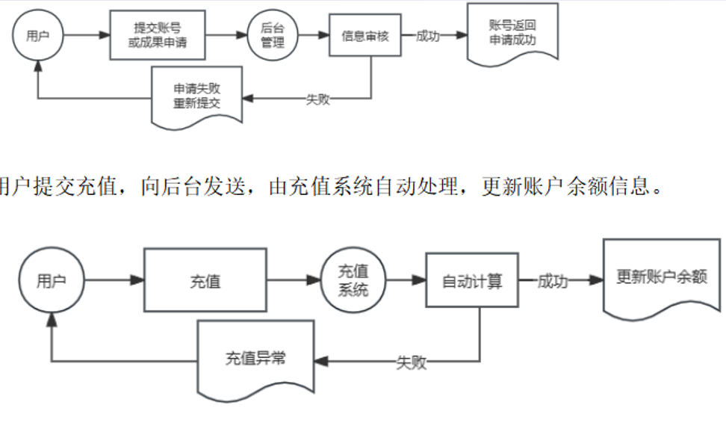
项目流程
处理流程
数据流程
用户提交申请，数据发送后台，等待管理员审核，通过后为其发送账号。
用户提交充值，向后台发送，由充值系统自动处理，更新账户余额信息。
[2]《信息处理 数据流程图、程序流程图、系统流程图、程序网络图和系统资源图的文件编辑符号及约定》GB/T 1526 国家标准化管理委员会

Slide 6
项目可行性分析
技术可行性分析
a．本系统对于资源的需求较低，开发可以暂时基于个人计算机进行，可以实现；
b．本系统可以通过dreamwaver photoshop spring idea等进行搭建，可以实现；
c．系统对于开发要求也不高，本项目团队有五人，可以完成；
d．本系统对于开发要求不高，可以在规定时间内完成。
社会可行性分析
法律方面的可行性
确保网站收集、存储和处理用户数据的合规性，符合相关数据隐私法律法规，如《个人信息保护法》等；
采取必要的措施保护用户数据安全，防止数据泄露和未经授权的访问。
提供的线上充值服务，需遵守《电子商务法》等相关法规，包括消费者权益保护、线上支付安全等方面的规定。
01.
03.
02.
经济可行性分析
基本建设投资
此前超算中心的线下建设已经完成，本系统是基于原系统开发的，无基础设施建设需求。
其他一次性支出 用户账户数据库的建立或迁移；
非一次性支出 服务器的每月费用；系统维护费用。
一次性收益 提高了人力资源的利用效率，以及超算资源的利用效率；
非一次性收益 提高长期繁杂申请工作的效率。
不可定量的收益 可以降低使用门槛，提高用户使用率。
04.
管理可行性分析
a．系统的运行寿命预计为至少5年，需要确保系统稳定性和可持续性；b．需要在项目启动前进行系统方案选择比较，预计比较时间为1周。c．经费投资暂无来源，可能经费来源为超算中心的资金投入，投资限制取决于超算中心的财政状况和预算安排；d．需要遵守相关的数据保护法律和隐私政策，确保用户信息安全；遵守超算中心使用的相关政策，不涉及敏感信息和违法内容e．可利用信息：超级计算机运行数据；
可利用资源：开发人员；
[3]严树,颜艳萍,董秋虹.基于H5技术的电脑维修App市场可行性分析[J].电脑知识与技术,2020,16(22):244-245+248.DOI:10.14004/j.cnki.ckt.2020.2646.

Slide 7
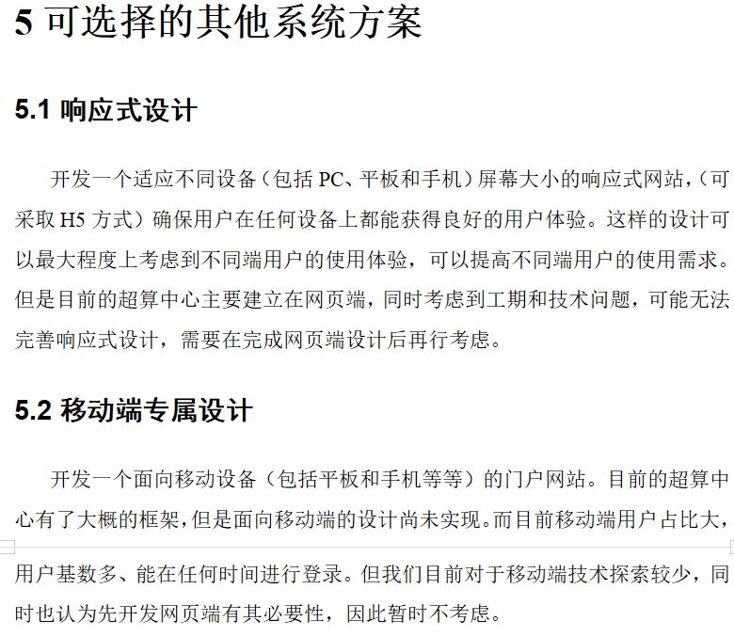
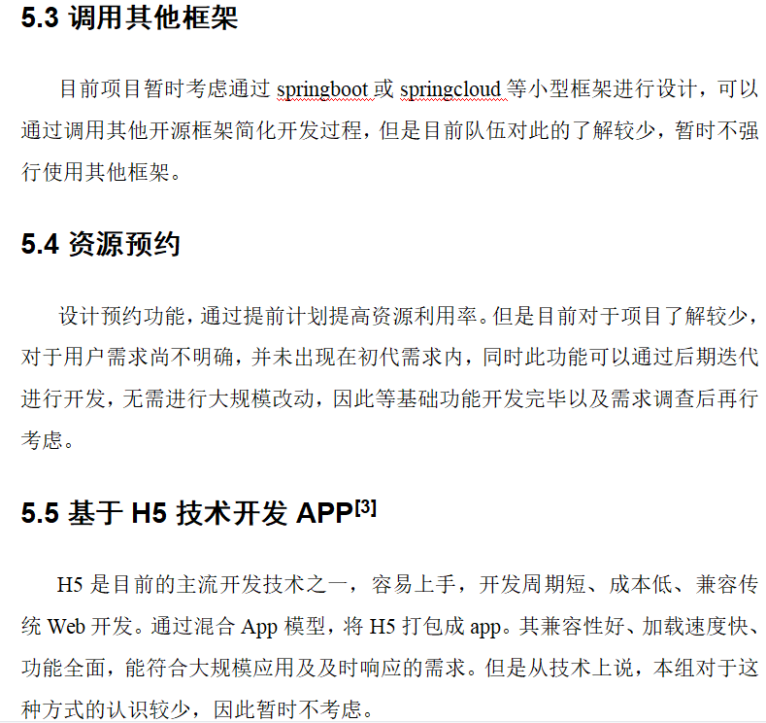
技术可行性分析

Slide 8

02
项目章程
NEW PRODUCT LAUNCH
3.26
TECHNOLOGY
浙江·杭州

Slide 9
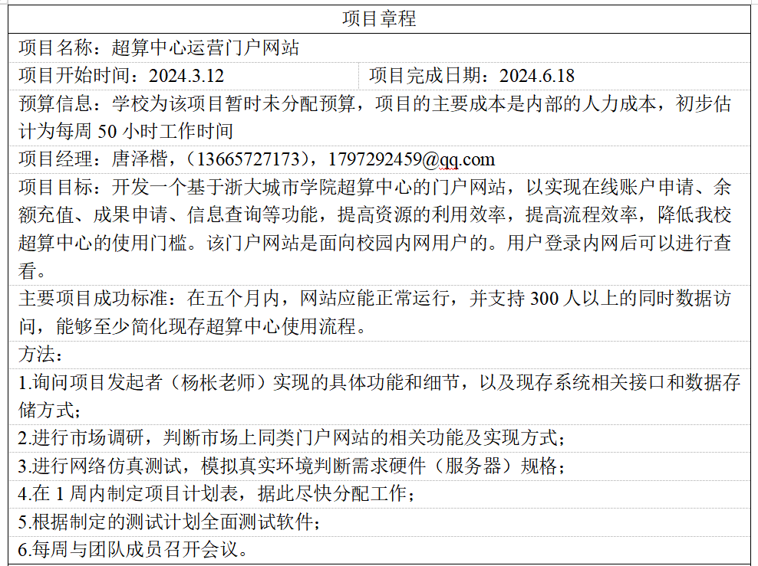
项目章程
以上是项目的基本信息和关键内容，为了确保项目顺利进行，我们会严格按照项目计划表和方法进行相关工作，与团队成员保持密切沟通，及时解决问题。

Slide 10
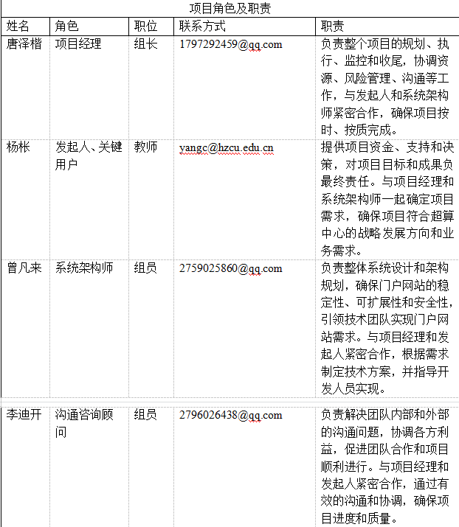
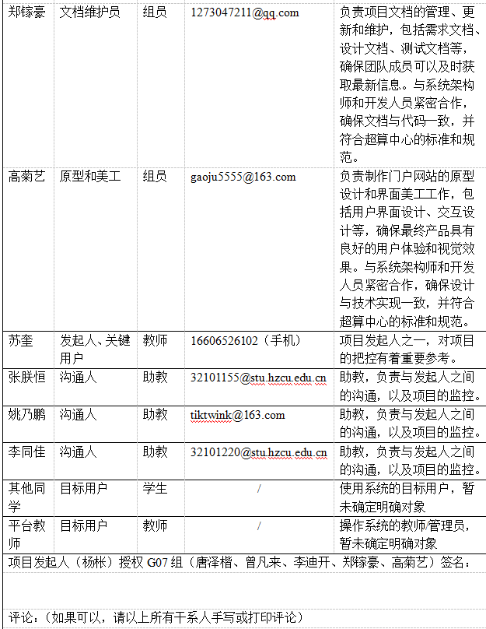
项目章程

Slide 11
03
需求工程项目计划
NEW PRODUCT LAUNCH
3.26
TECHNOLOGY
浙江·杭州

Slide 12
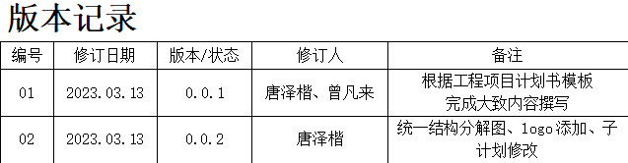
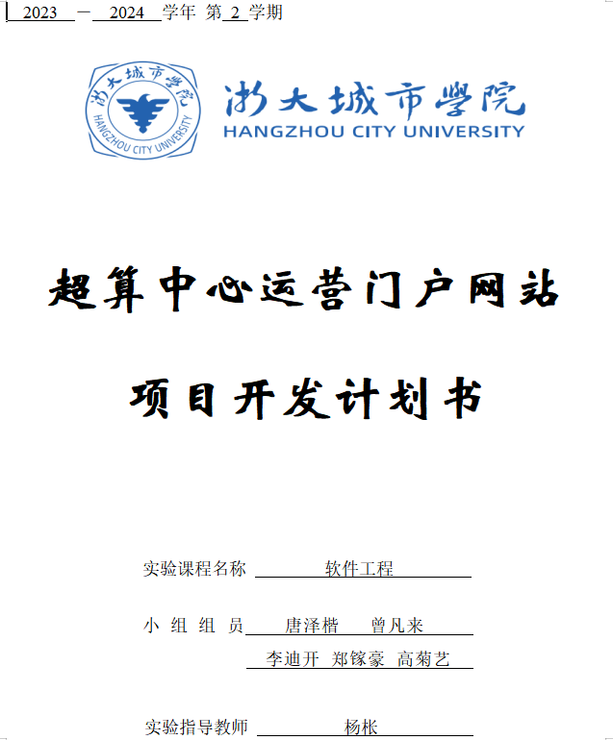
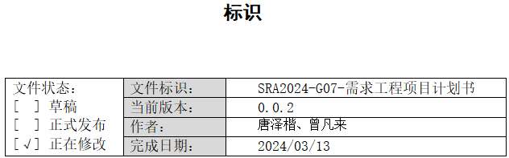

项目计划

Slide 13
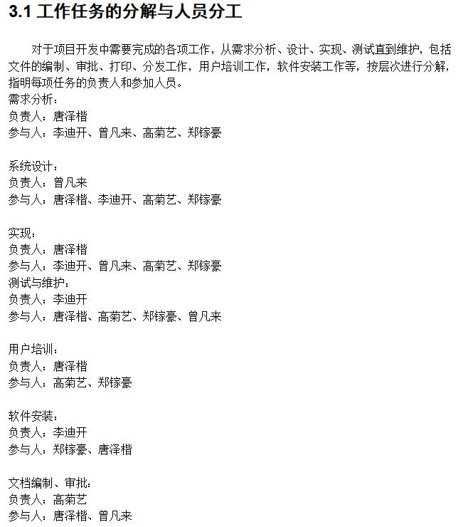
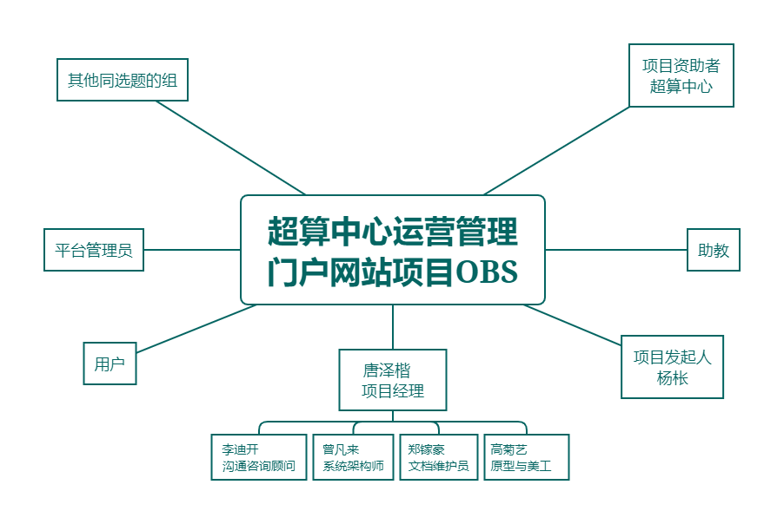
人员分工

Slide 14
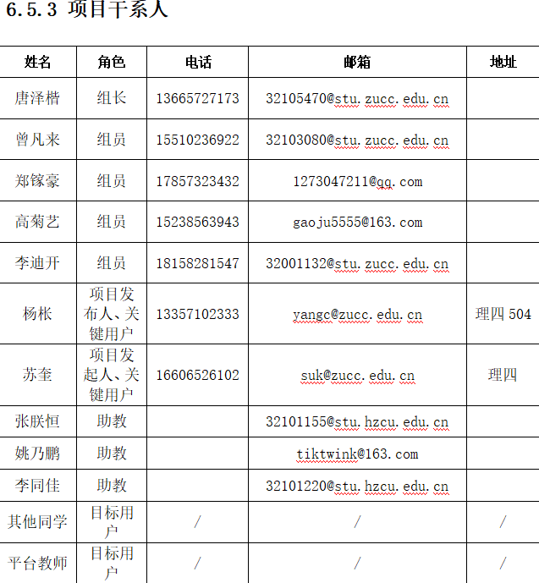
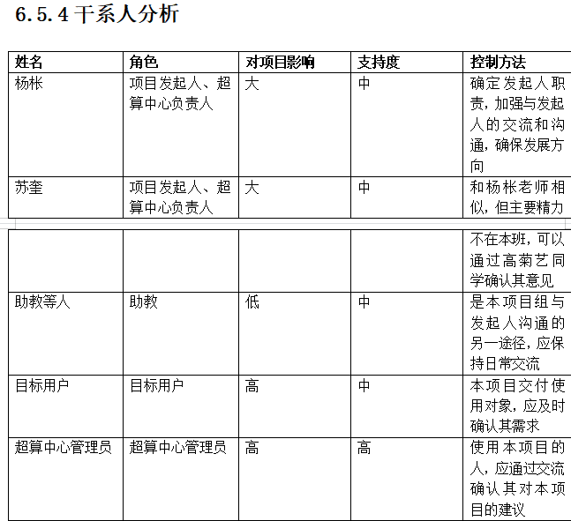
项目干系人分析

Slide 15
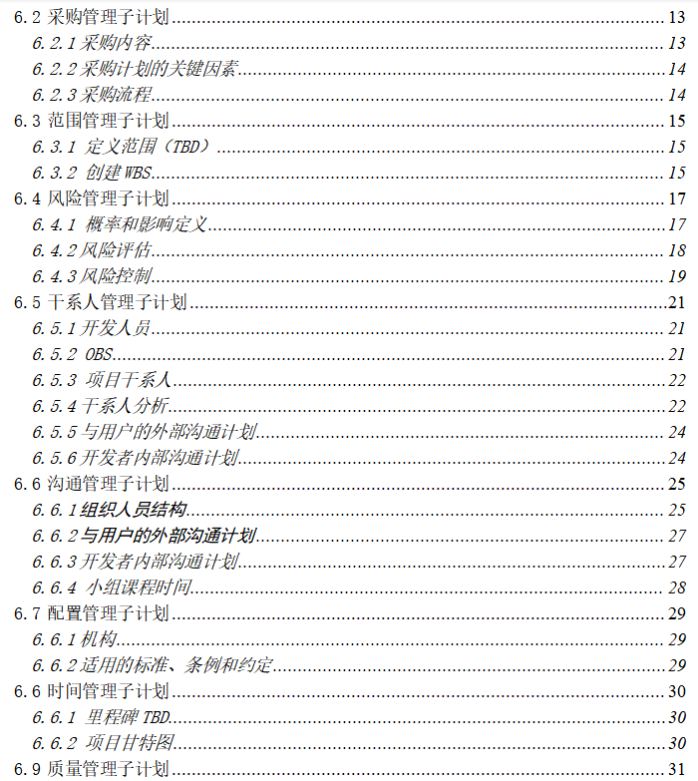
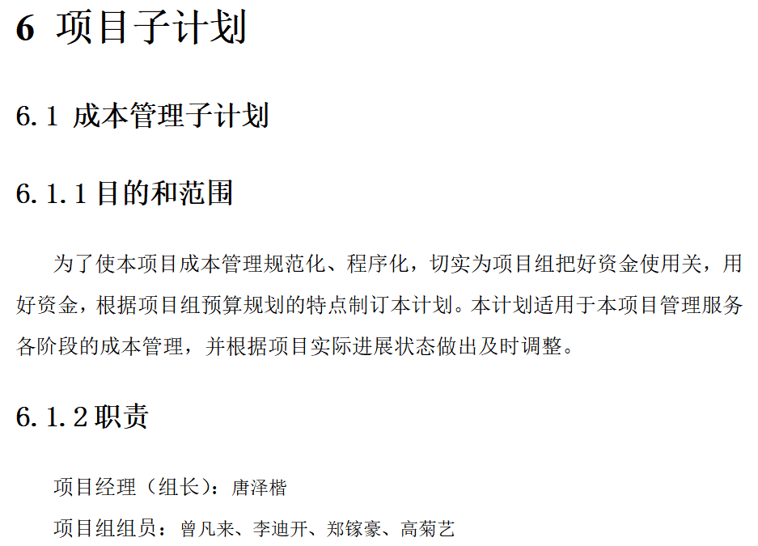
项目子计划

Slide 16
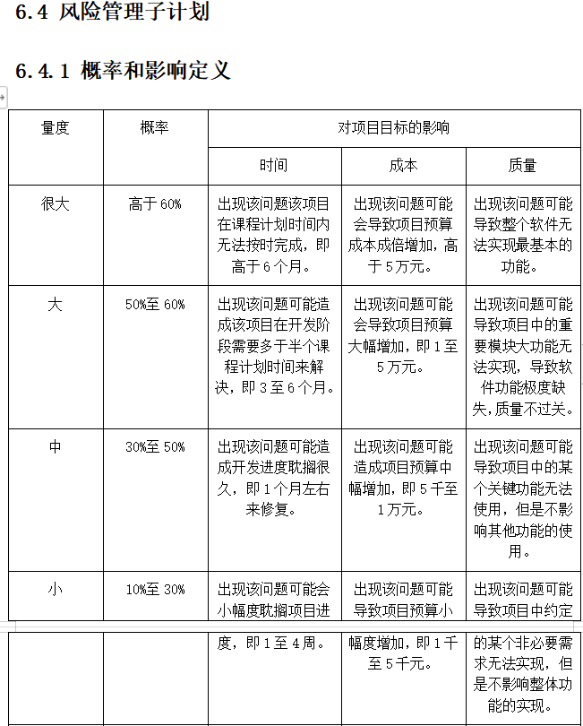
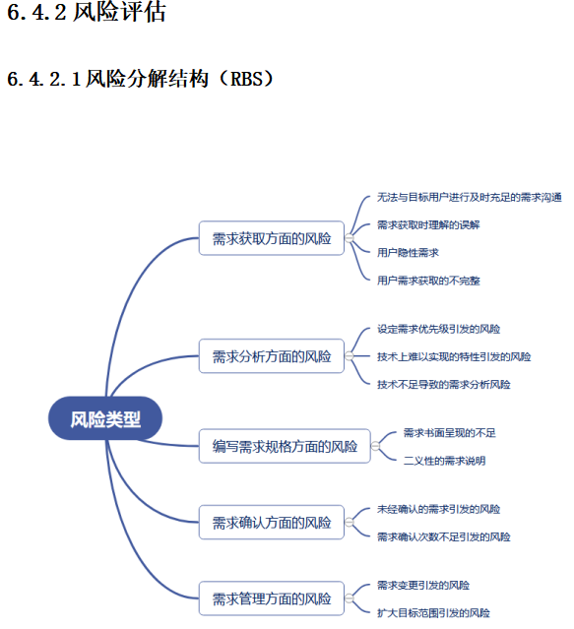
项目子计划：风险

Slide 17
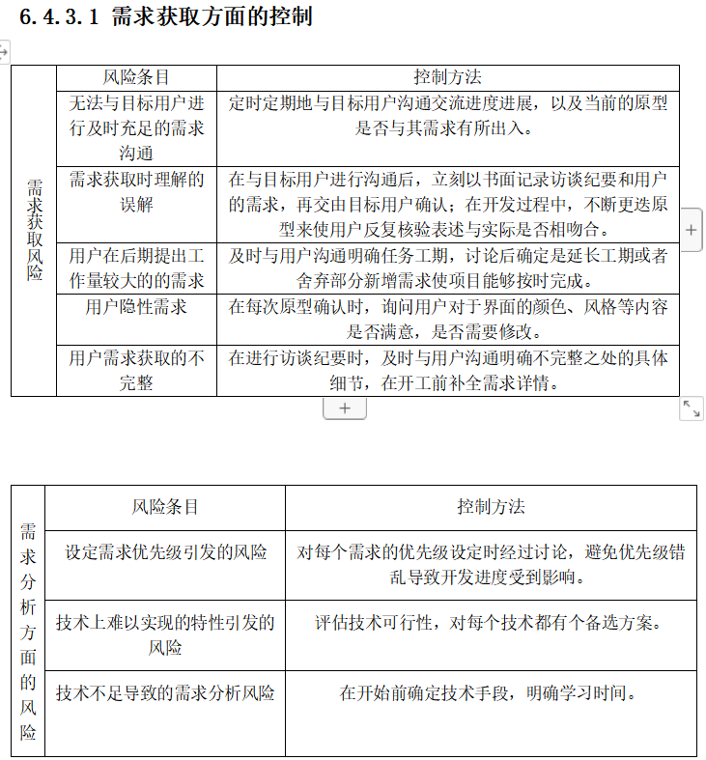
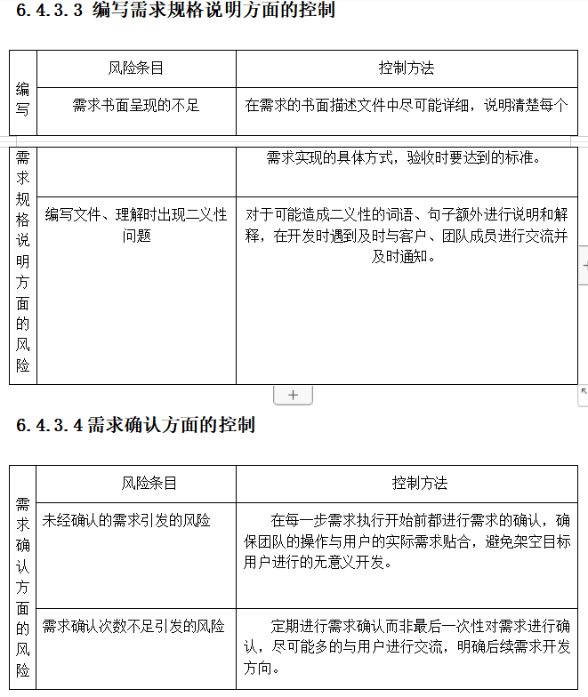
项目子计划：风险应对
通过以上的控制措施，可以确保需求管理过程的有效性和效率，最大程度地满足利益相关者的需求，并提高项目或产品的成功交付率。

Slide 18
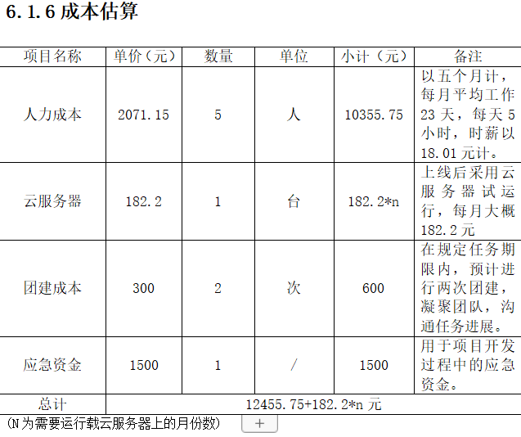
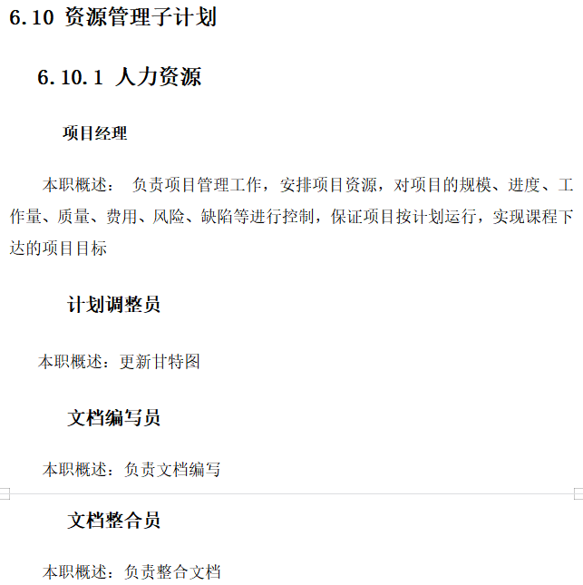
项目子计划：人力资源及预算

Slide 19
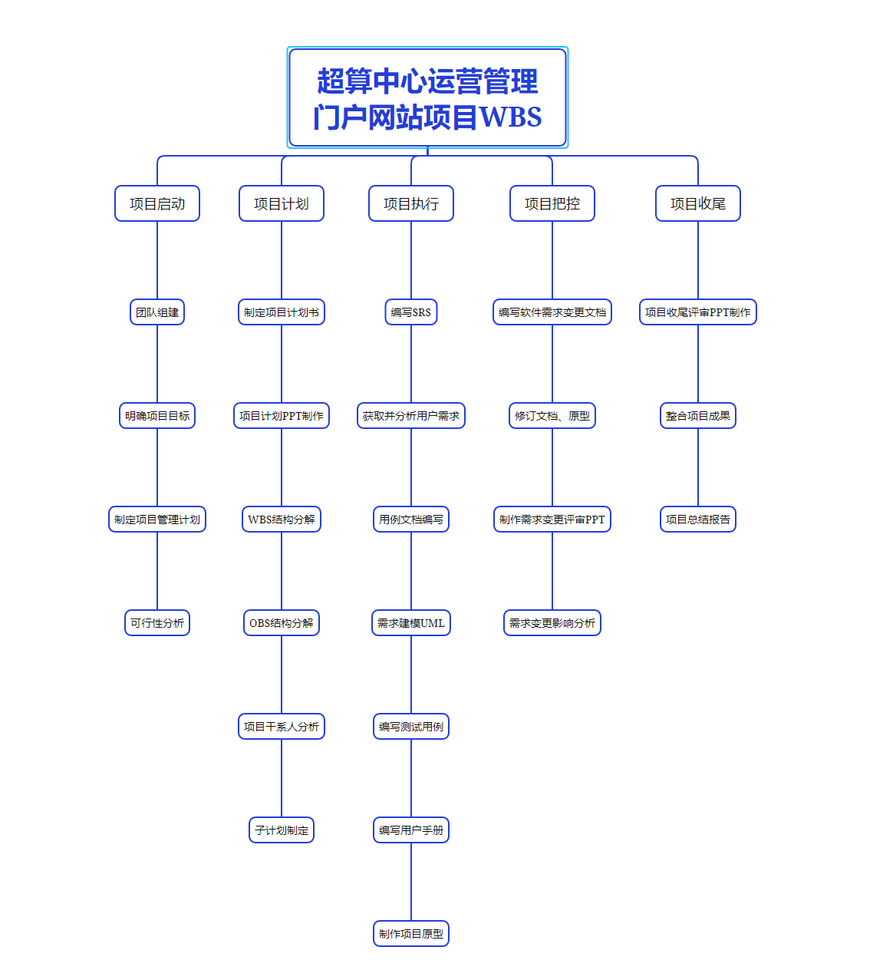
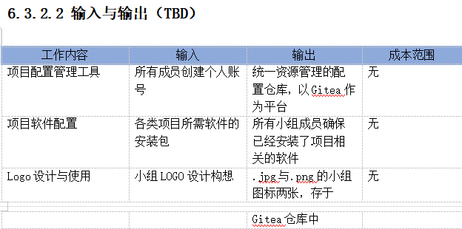
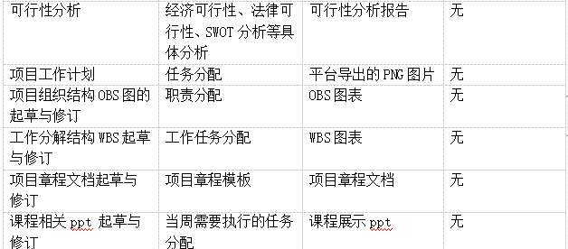
项目子计划：WBS结构

Slide 20
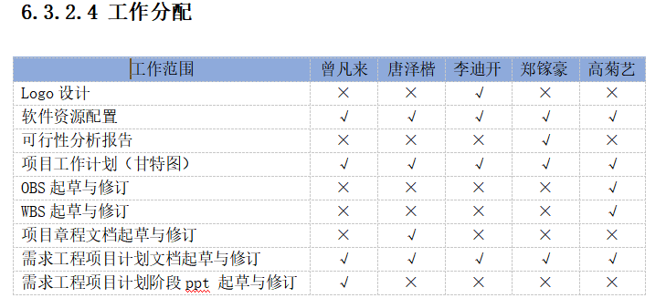
项目子计划：项目分工
对每个组员进行了合理分工，并为计划中的每项任务数指定了负责人。

Slide 21
04
会议记录
NEW PRODUCT LAUNCH
3.26
TECHNOLOGY
浙江·杭州

Slide 22
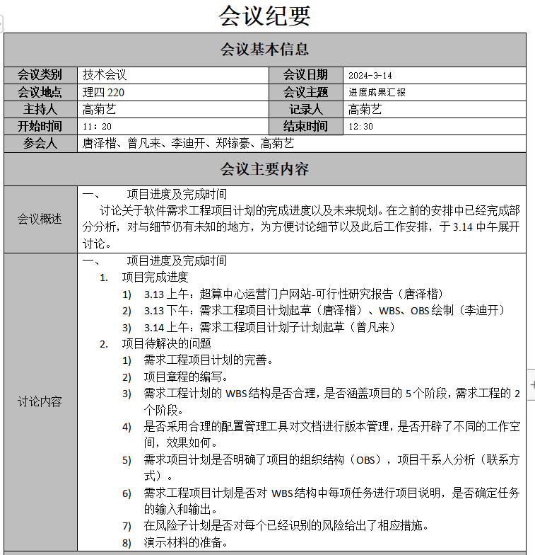
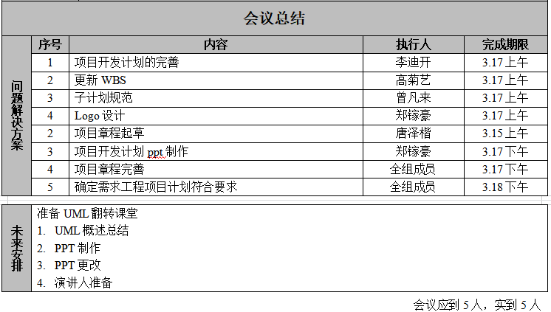
会议记录

Slide 23
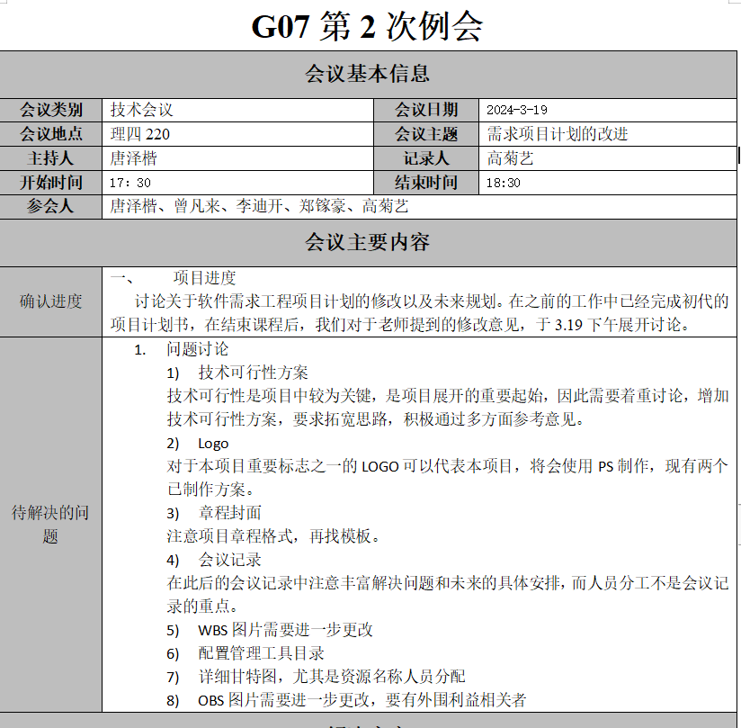
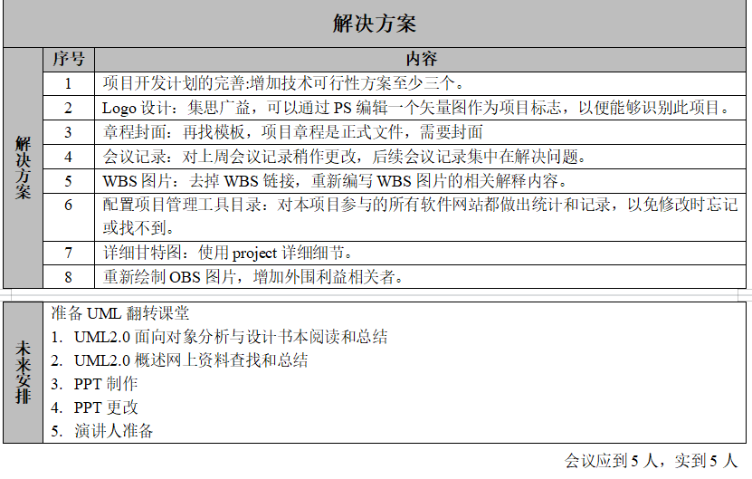
会议记录

Slide 24
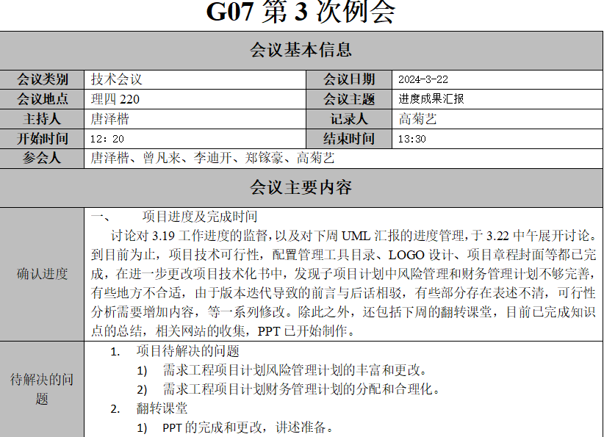
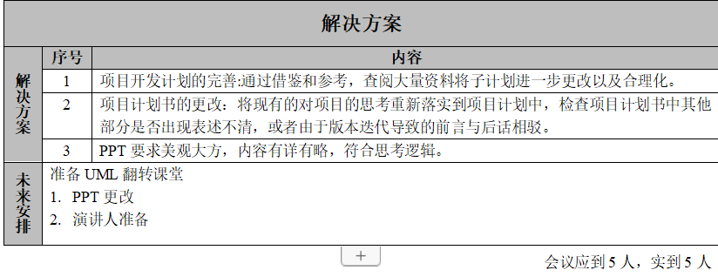
会议记录

Slide 25
05
甘特图
NEW PRODUCT LAUNCH
3.26
TECHNOLOGY
浙江·杭州

Slide 26
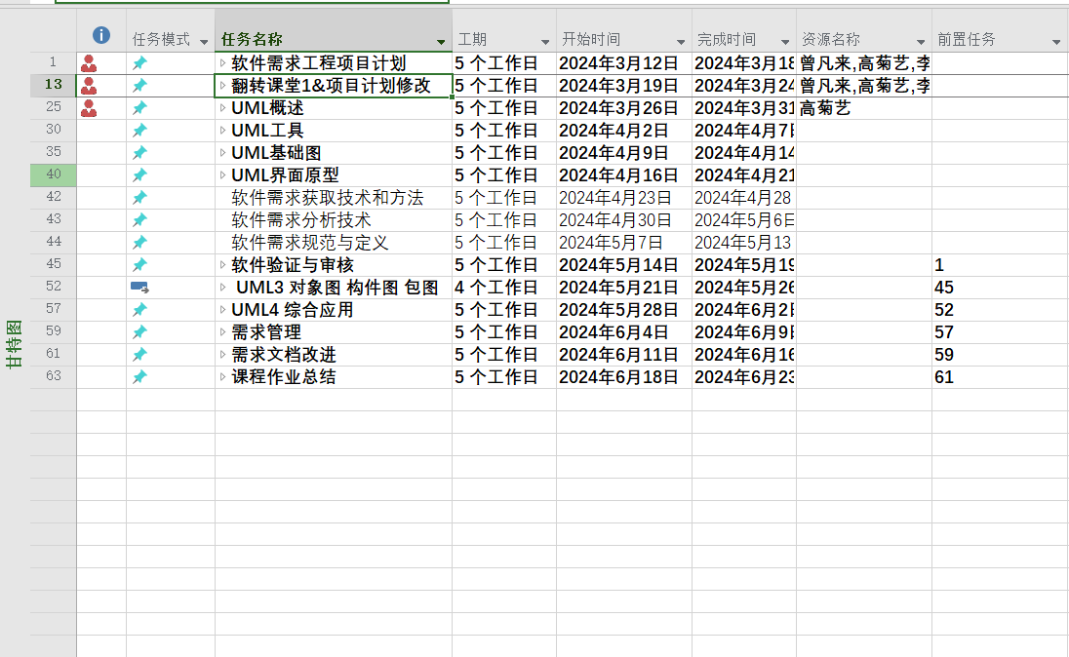
项目进度总表

Slide 27
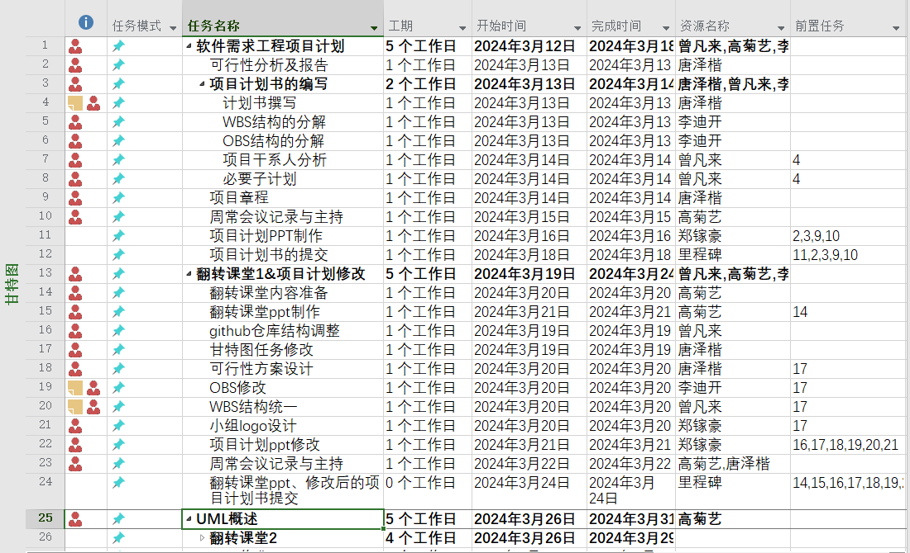
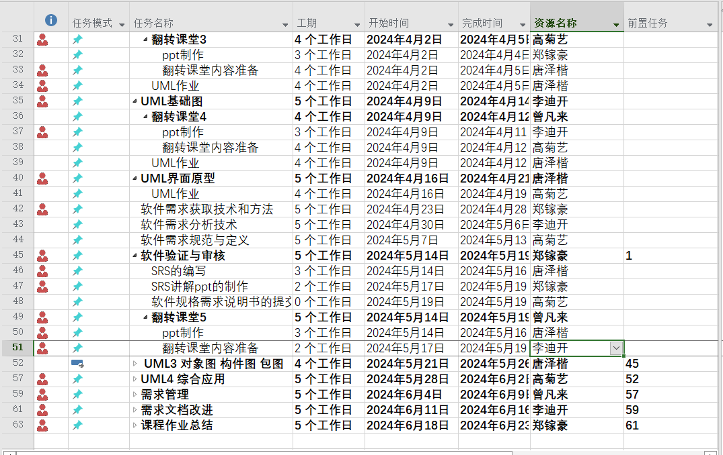
项目进度详细表

Slide 28
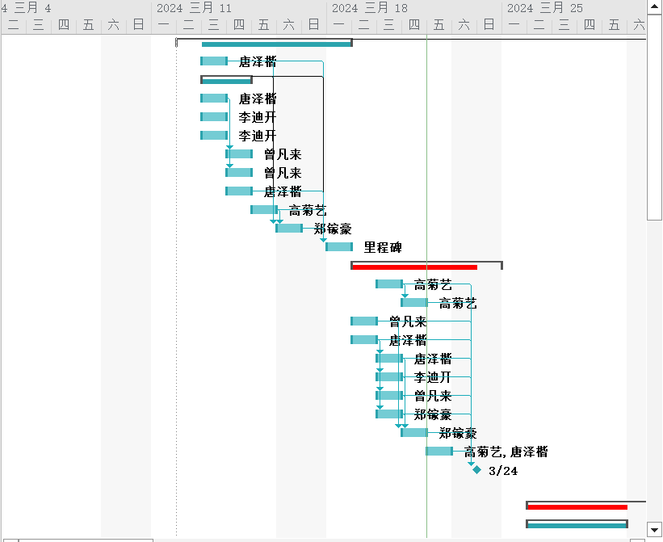
甘特图
这是第一版，之后随着课程的进展也会进行更新

Slide 29
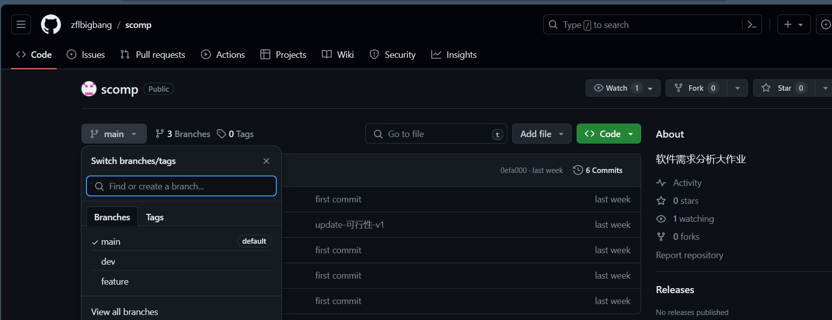
项目管理配置工具
主分支(master):第一次向git仓库中提交更新记录时自动产生的一个分支。
开发分支(develop):作为开发的分支，基于master 分支创建。
功能分支(feature):作为开发具体功能的分支，基于开发分支创建
功能分支 ->开发分支->主分支

Slide 30
06
参考资料
NEW PRODUCT LAUNCH
3.26
TECHNOLOGY
浙江·杭州

Slide 31
参考资料
[1]《可行性分析报告》GB8567——88 国家标准化管理委员会（模板）
[2]《信息处理 数据流程图、程序流程图、系统流程图、程序网络图和系统资源图的文件编辑符号及约定》GB/T 1526 国家标准化管理委员会
[3]严树,颜艳萍,董秋虹.基于H5技术的电脑维修App市场可行性分析[J].电脑知识与技术,2020,16(22):244-245+248.DOI:10.14004/j.cnki.ckt.2020.2646.
[4] 浙大城市学院超算中心超算中心用户缴费流程-校内版.docx
[5] 浙大城市学院超算中心收费用户申请表（校内学生版）.doc

Slide 32
07
项目分工及评价
NEW PRODUCT LAUNCH
3.26
TECHNOLOGY
浙江·杭州

Slide 33
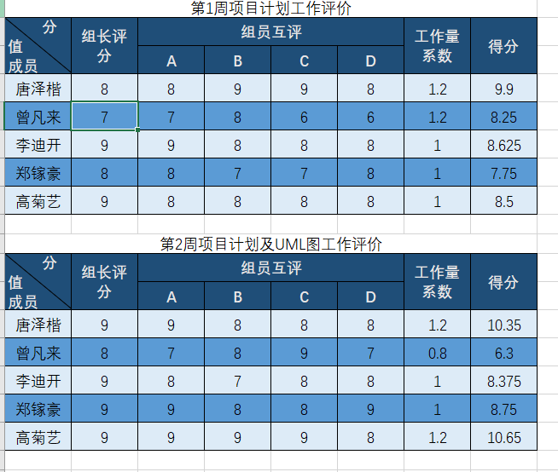
评分标准

Slide 34
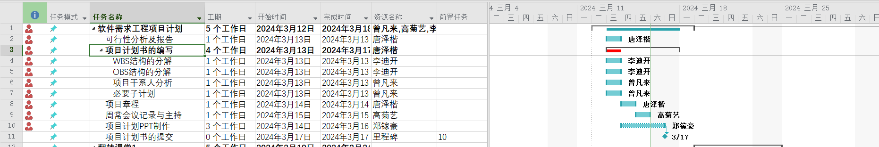
项目分工
本次工作：
唐泽楷：工作分配、文档撰写（9）
曾凡来：项目子计划制定(9)
李迪开：结构分解(8)
郑镓豪：ppt制作、数据流图分析(8)
高菊艺：周常会议主持及记录(8)

Slide 35
08
项目中的问题
NEW PRODUCT LAUNCH
3.26
TECHNOLOGY
浙江·杭州

Slide 36
项目中的问题
1.不知道系统像充值或具体实现这类是否应该做；
2.还没有进行市场调研；
3.不知道系统该做到哪个地步；
4.对于移动端的实现方式还没决定

Slide 37
未来可期 敬请期待
感谢大家的观看
NEW PRODUCT LAUNCH
3.26
TECHNOLOGY
浙江·杭州

